Slide 1
EPL448 – Data Mining on the Web
Semester Project – Spring Semester 2023
Predicting the Flight Ticket Price
Panagiotis Christodoulou
Emmanouil Theofilou
Dimitris Vereis

Slide 2
Initial Dataset Description
Dataset
Information about flights in India for the year 2019
Purpose
Predict the price of a plane ticket
What information?
Name of the Airline
Trip Date
Town of Departure and Arrival
Route (Airport codes)
Departure and Arrival Times
Total trip duration
Additional Information (e.g. Business class, Red-eye flight, Layovers)
Price

Slide 3
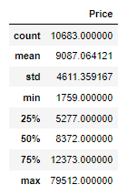
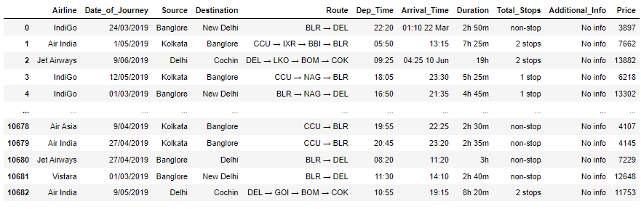
Initial Exploration of Data
Features
Price Statistics

Slide 4
Exploratory Data Analysis
Dataset contains multiple columns of categorical value
Airline Name, Source City, Destination City
Examine and Visualize distribution of these values
Do they impact the final plane ticket price?

Slide 5
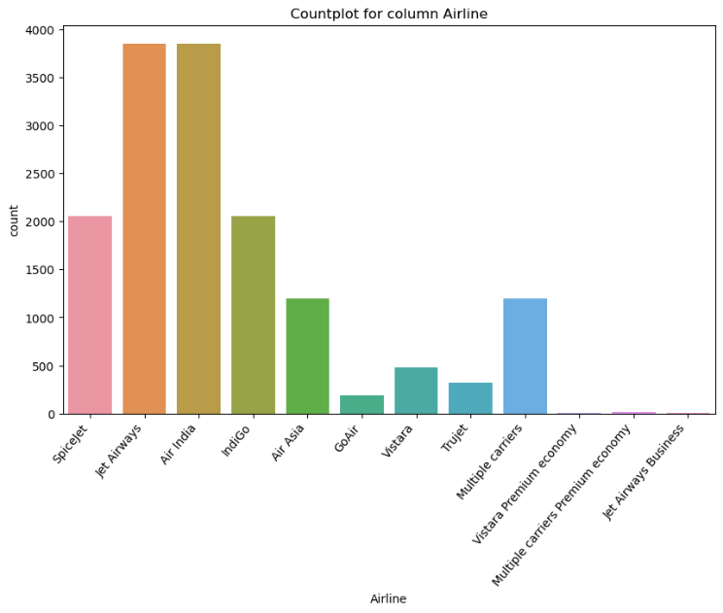
Airline Name
Some airlines are more popular than others
Most airlines are represented well

Slide 6
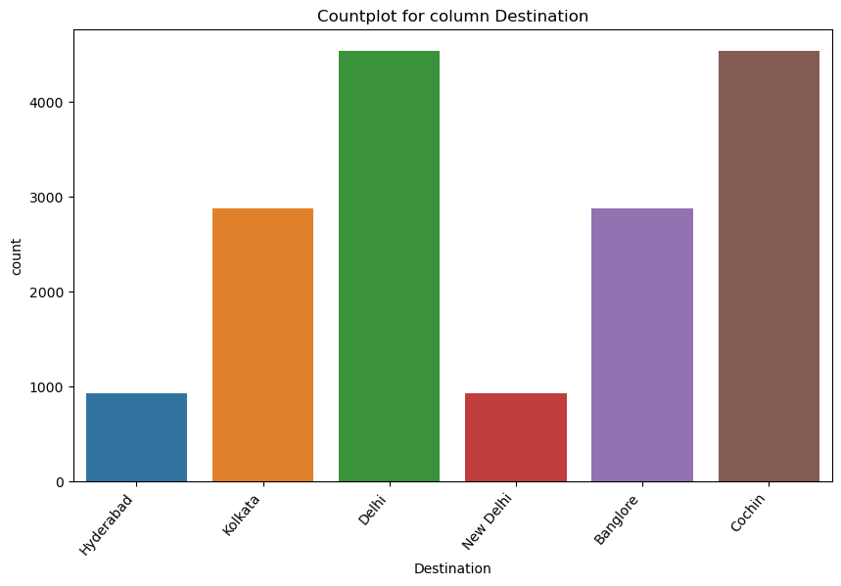
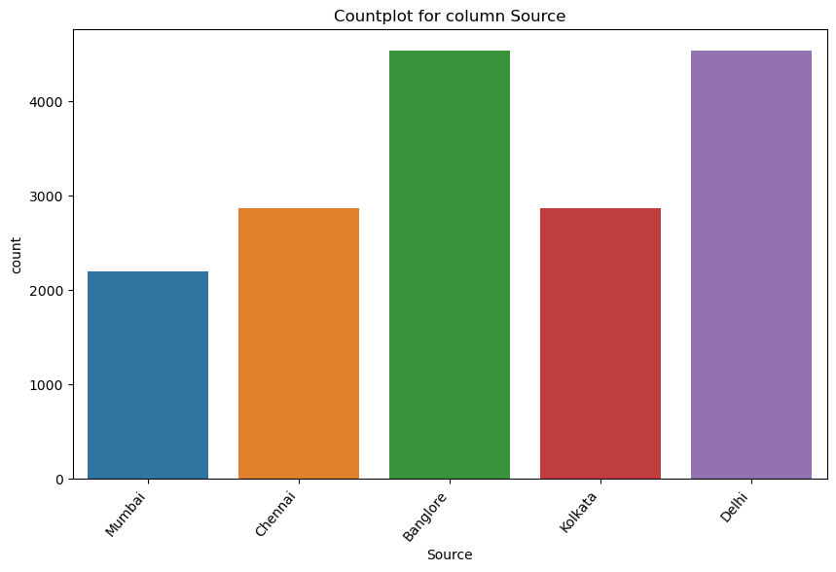
Source and Destination Cities
Source and Destination cities are not the same
Similar distribution to Airline column

Slide 7
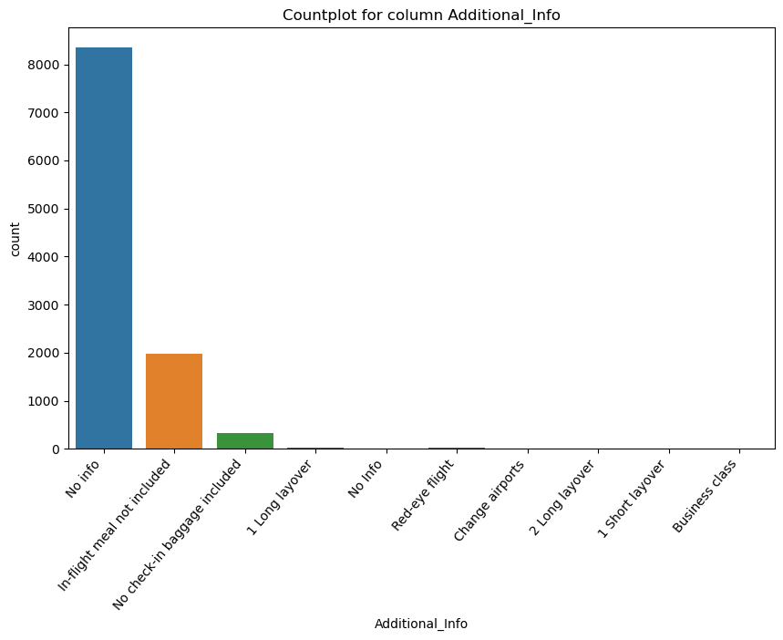
Additional Info Column
Imbalanced distribution
Possibly not suited for final use

Slide 8
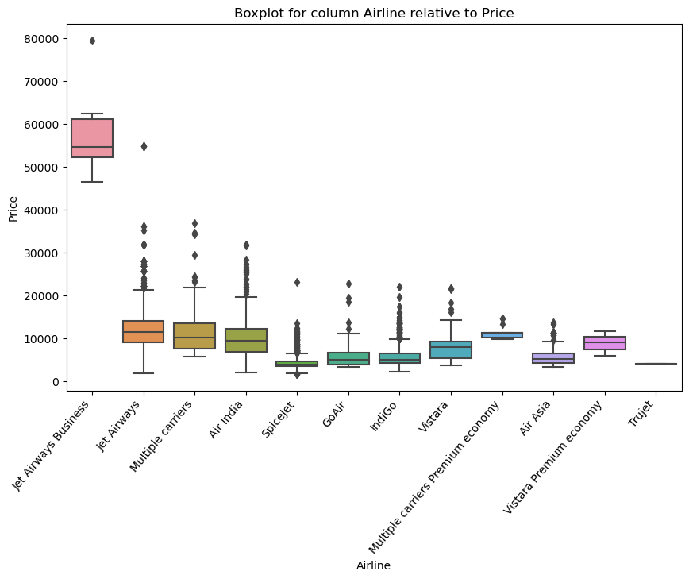
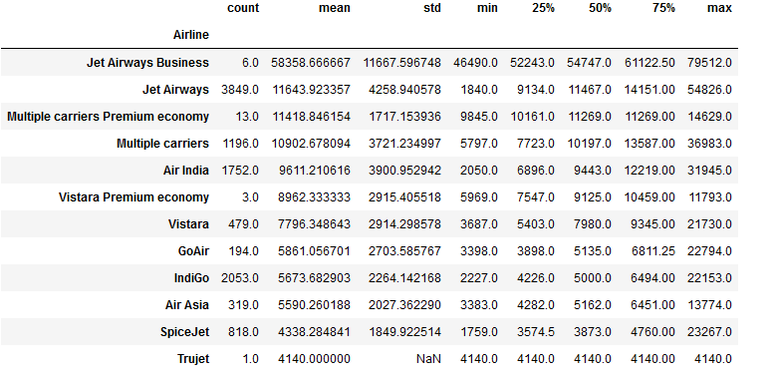
How does the Airline impact the Price?
Significant price differences between airlines
Most expensive: Jet Airways Business

Slide 9
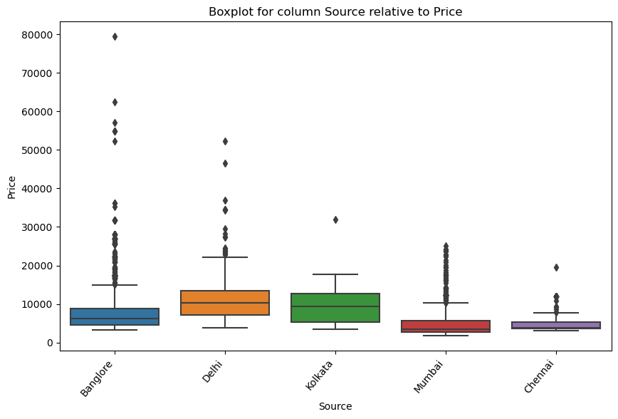
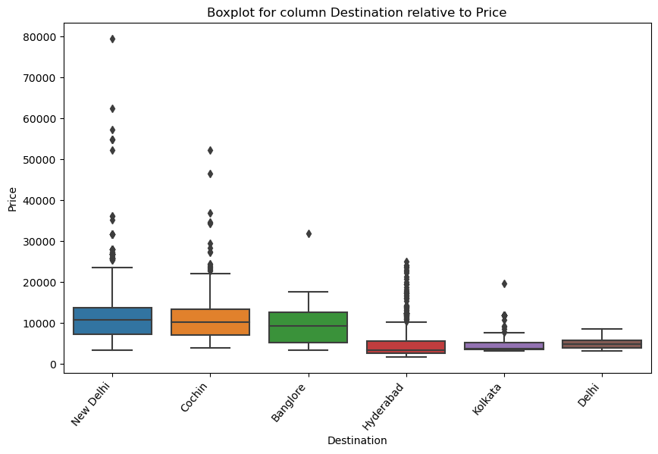
How does Source and Destination impact Price?
Minor differences in price
Doesn’t affect price too much

Slide 10
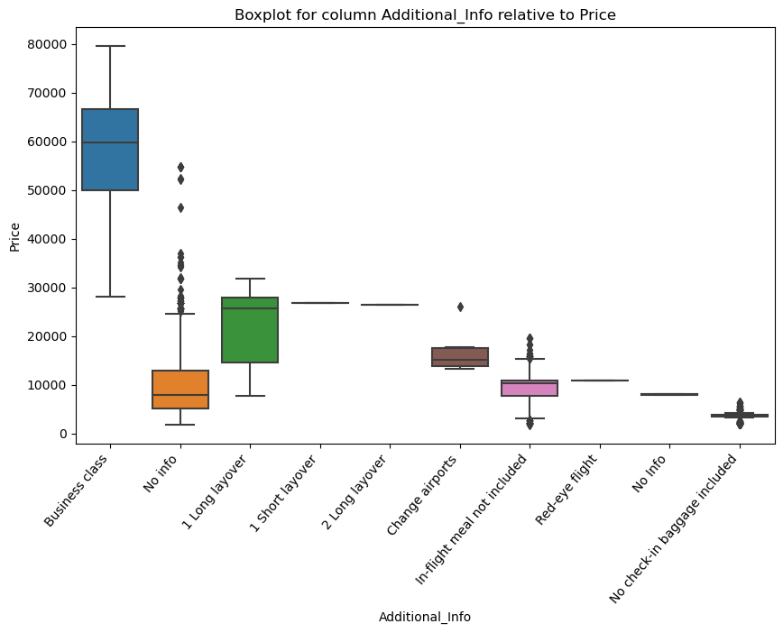
How does Additional Info impact the Price?
Most expensive
Business Class
Overall
Significant differences
Imbalanced column

Slide 11
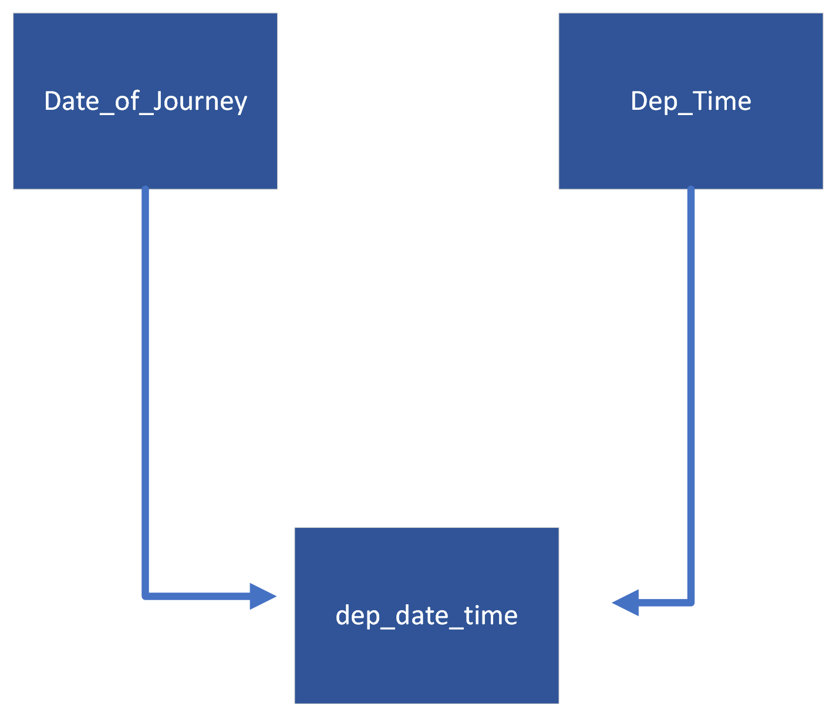
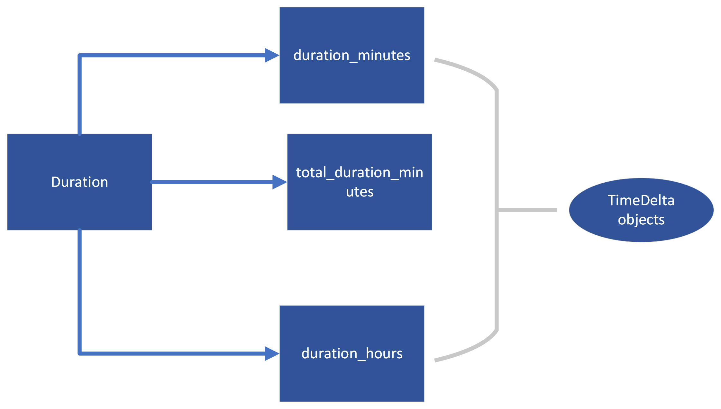
Preprocessing Steps

Slide 12
Preprocessing (Part 2)
Addition of extra information
Population of Source and Destination cities
statisticstimes.com
Airline and Additional_Info columns
One-Hot encoding
Total_Stops column
Cast to integer

Slide 13
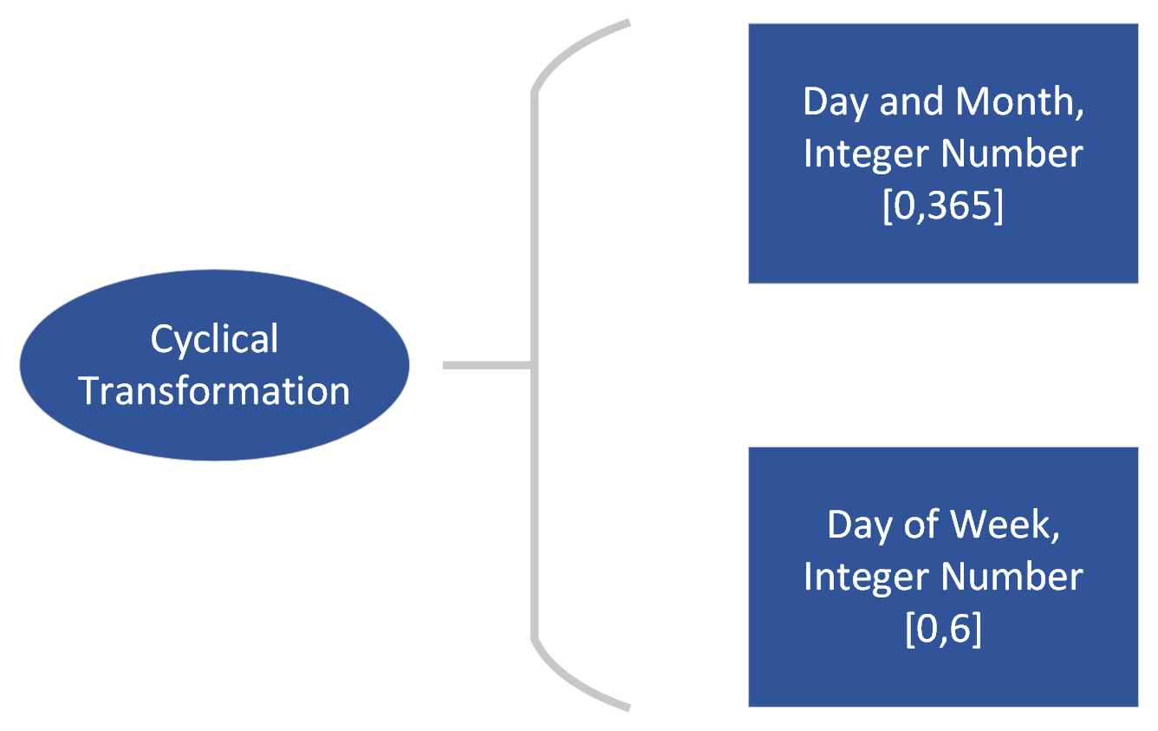
Preprocessing (Part 3)
Cyclical Transformation?
Preserve cyclical properties of data
Monday is right after Sunday
1st of February is 1 day after 31st of January

Slide 14
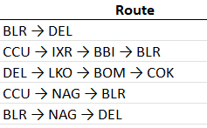
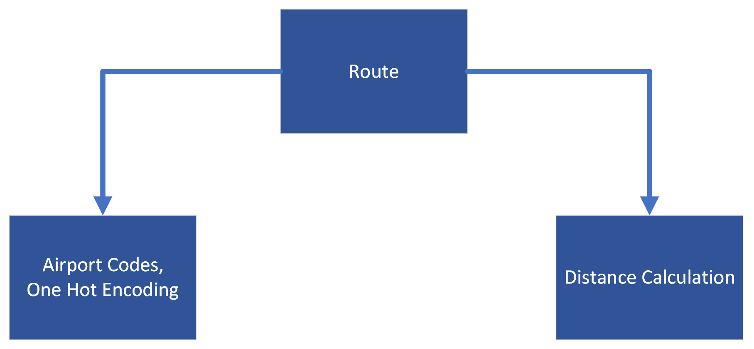
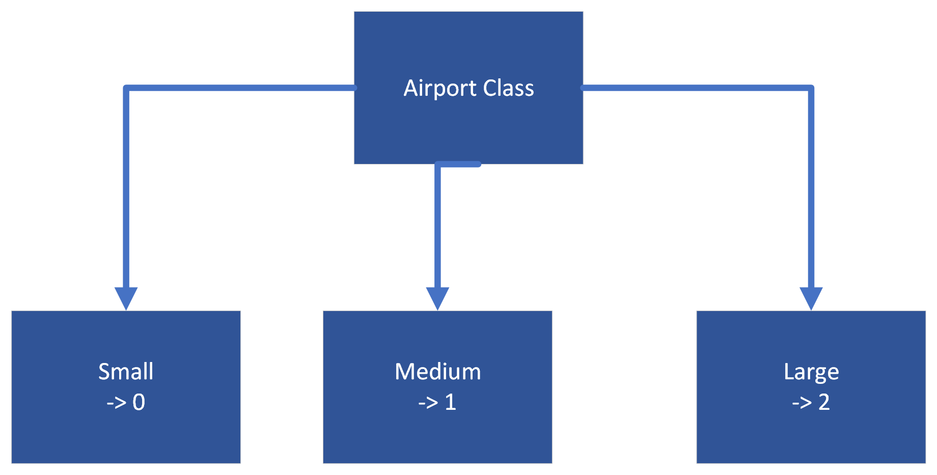
Preprocessing (Part 4)
Route Column
Airport codes of visited airports
Geographic Location using the web

Slide 15
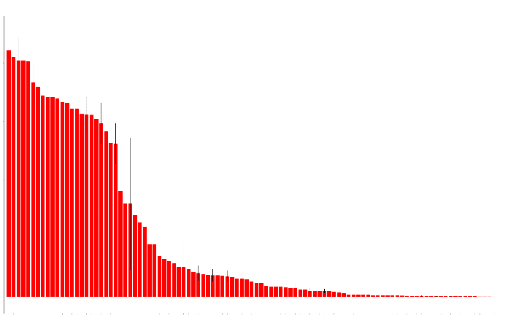
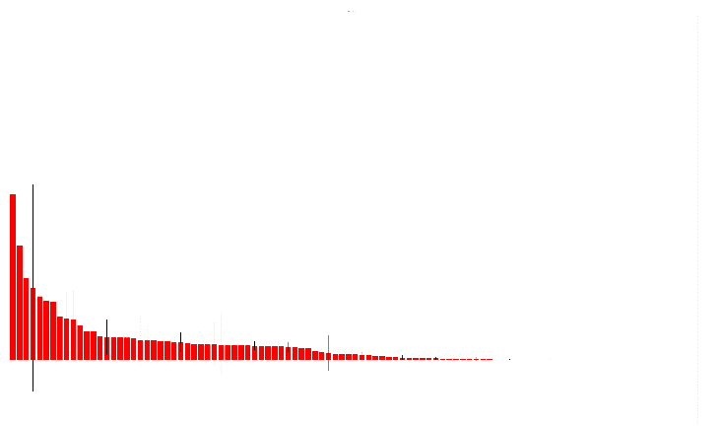
Which features are important?
Was examined with sklearn’s ExtraTreesRegressor
Calculated feature importance for both standardized and non-standardized data

Slide 16
Observations
Feature importance values are typically low
Too many features in our dataset post-processing
Highest importance value around 0.11
Most important features
Airline Jet Airways
Number of stops
Duration of flight
Distance covered

Slide 17
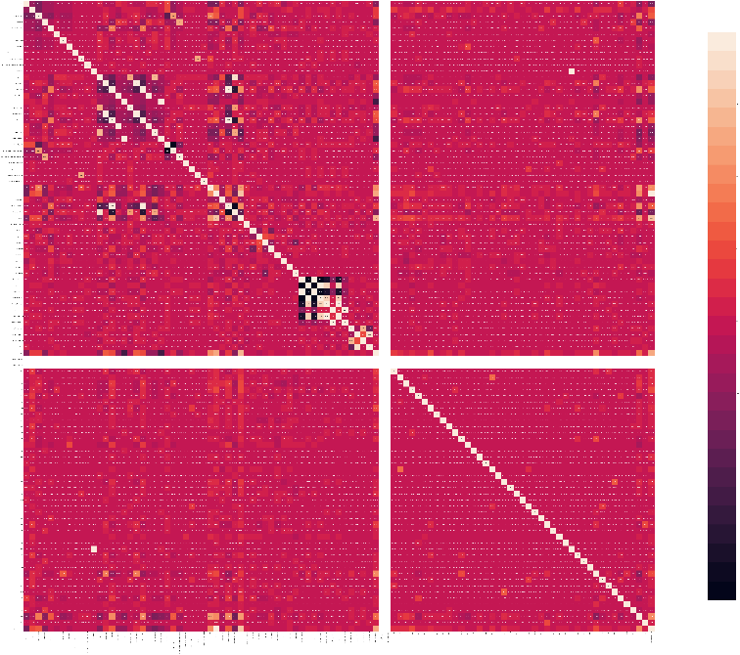
Correlation between features
Some features impact price more than others
Some features show similar behavior
Positive correlation
When the first increases, so does the second
Negative correlation
When the first increases, the second decreases

Slide 18
Observations
Investigated correlations that exceeded absolute value of 0.40
Additional Info columns
Generally no significant correlation to price
Significant correlation with airline name
Therefore were removed
Distance covered, Flight duration, Total stops
Significant positive correlation

Slide 19
Overall…
Feature Importance and Correlation Plots
Removal of Additional Info columns
Other columns were removed using Sequential Forward Selection
Ensure best performance of the regression model.

Slide 20
Machine Learning Algorithms Selection
Examples of Regression Algorithms
Selected:
Tree based algorithms
Ensembled
Not Selected – Distance Related :
Linear Regression
Polynomial Regression
Notes:
Όλα τα επόμενα είναι με scaled Data
Όπως ξέρουμε υπάρχουν πάρα πολύ machine learning αλγόριθμοι για να χρησιμοποιηθούν για το regression προβλημα μας. Οι κύριες κατηγορίες είναι οι Ensembled kai tree-based που χρησιμοποιήσαμε, όπως Random Forest, Gradient Boosting.
Από την άλλη υπάρχουν οι distance – related algorithms που μετρούν αποστάσεις όπως linear, Polynomial regression αλλά δεν τους επιλέξαμε για τους πιο κάτω λόγους.

Slide 21
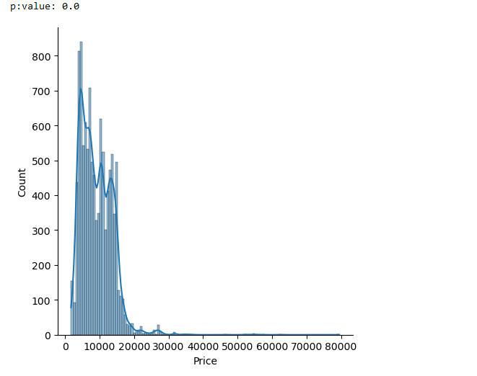
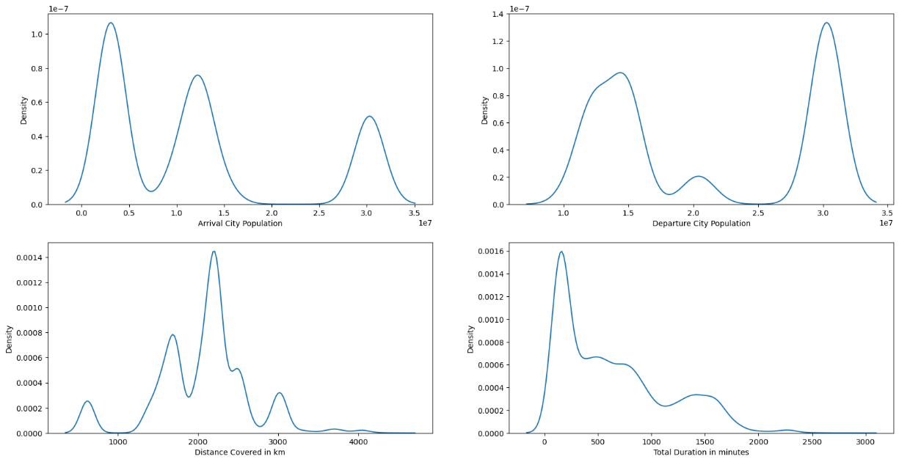
Reason 1: Distribution of data
Target value (Price) does not follow Normal Distribution
P-value = 0
Features don’t follow Normal Distribution either
Notes:
Αφού η τιμή-price δεν ακολουθεί τη κανονική κατανομή όπως φαινεται στη εικόνα και το p-vaue της είναι 0 άρα δεν μπορεί να ακολουθηθεί το polynomial regression
Episis τα features δεν ακολουθουν τη κανονική κατανομή που είναι και άλλη ένεδειξη πως δεν μπορουν να χρησιμοποιηθουν τα συγκεκριμένα μοντέλα.

Slide 22
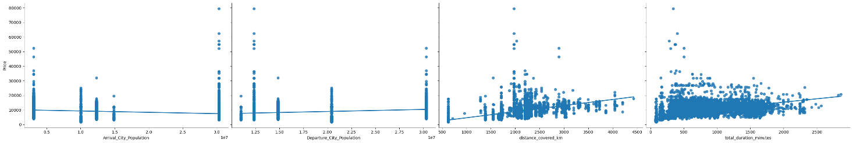
Reason 2: Categorical Data and Linear Relationship with Price
Most features are binary
Encoded Categorical data
Features that are not binary do not have Linear correlation with target value
Notes:
Telos, δεν μπορει να χρησιμοποιηθεί το Linear αφού τα κύρια features μας είναι 0/1 όπως ανέλυσε ο Δημήτρης και αυτά που δεν είναι δεν έχουν γραμμική σχέση με τη τιμή όπως φαίνεται. Στις συγκεκριμένες γραφικές φαίνονται διάφορα αριθμητικά features όπως Arrival, Departure city population, distance covered, total durationκαι η σχέση τους με το Price,

Slide 23
Selected Machine Learning Models
Decision Tree
Random Forest
AdaBoost
Gradient Boosting
KNN
SVR
Notes:
Γιαυτό χρησιμοποιήσαμε μοντέλα όπως Decision Tree, Random Forest, AdaBoost, Gradient Boosting , KNN and SVR αν και υπολογίζουμε να μην είναι καλό το support version regression.

Slide 24
Phases
Sequential Forward Selection
Exhaustive Hyper-Parameter Tuning using Grid
Run of the Best Algorithm
Notes:
Οι εκτελέσεις μας χωρίστηκαν σε 3 φάσεις ¨Στο Sequential Forward Selection για να βρούμε τα features μας, στο Grid for Parameters Hyper tuning για να βρούμε τις καλύτερες παραμέτρους και ξανατρέξαμε το καλύτερο αλγόριθμο ξανα για να βεβαιωθούμε. Σtη 1η και 3η φάση χρησιμοποιήσαμε και K-fold cross validation που βασικά σπάζει τo dataset σε Κ ομάδες, στη περίπτωση μας 10, και όταν τρέχει ο αλγόριθμος τρέχει 10 φορές και κάθε φορά παίρνει τα 9/10 για training , το ενα για testing. Τα αλλάζει και μετά παράγει τους μέσους όρους έτσι ώστε να είμαστε σίγουρη πως δεν βασίζεται στη τυχαιόττηα το performance του model μας.
Χρησιμοποιήσαμε sequential forward selection αντί backward elimination αφού υπάρχουν πολλά features και κάτω από τα μισά είναι σημαντικά όπως έδειξε και ο Μανος.
R2-score χρησιμοποιήθηκε αφού είναι regression!!

Slide 25
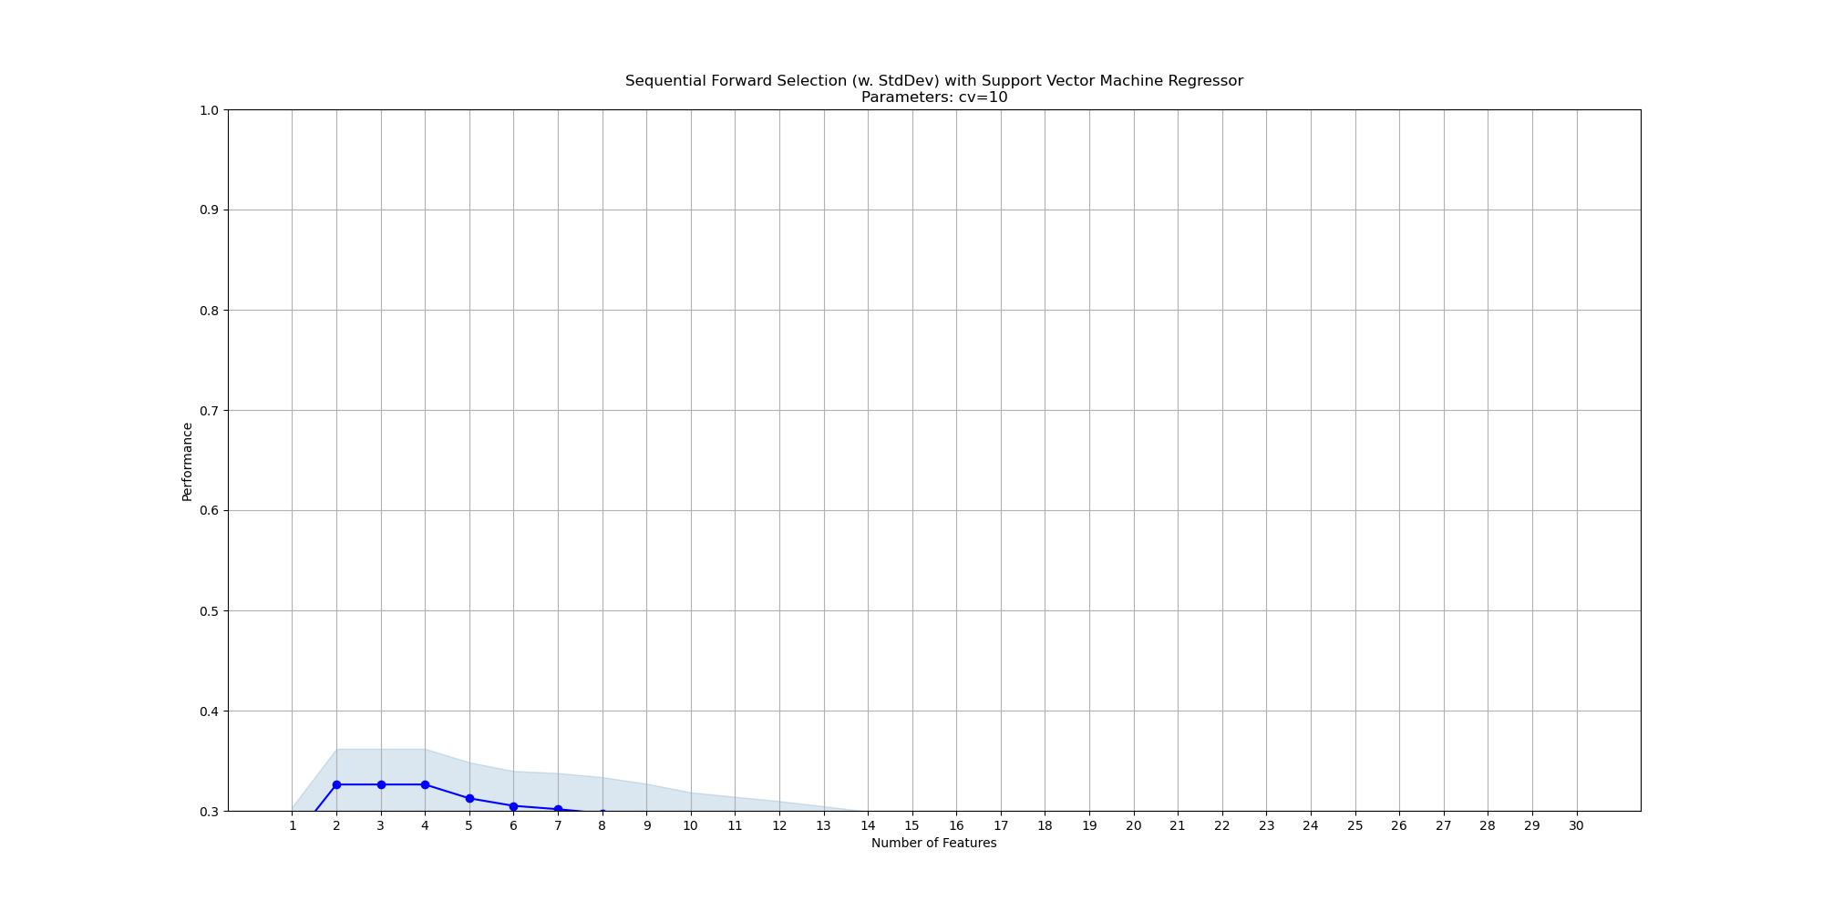
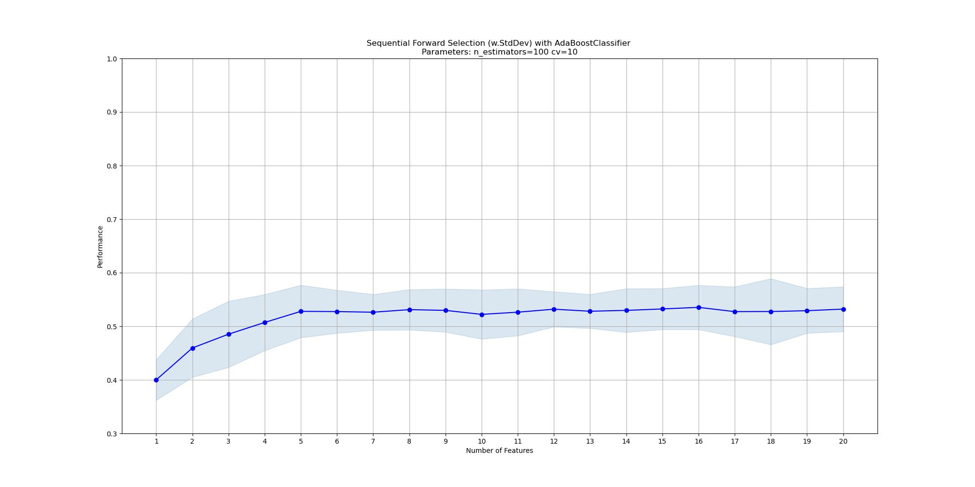
Support Vector Regression & Ada Boost
SVR
AdaBoost
Notes:
Τρέξαμε τα διάφορα μοντέλα πολλέ φορές με διαφορετικές παραμέτρους
Στις γραφικές αυτές των μοντέλων φαίνεται το performance metric– r2-score με τον αριθμό των features στο άξονα Χ.
To SVR kai to AdaBoost είχε χάλια αποτελέσματα,

Slide 26
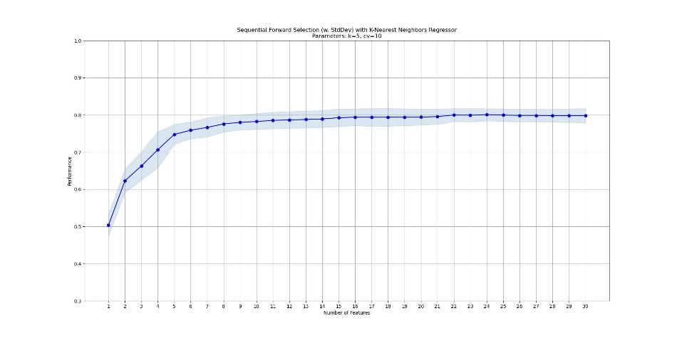
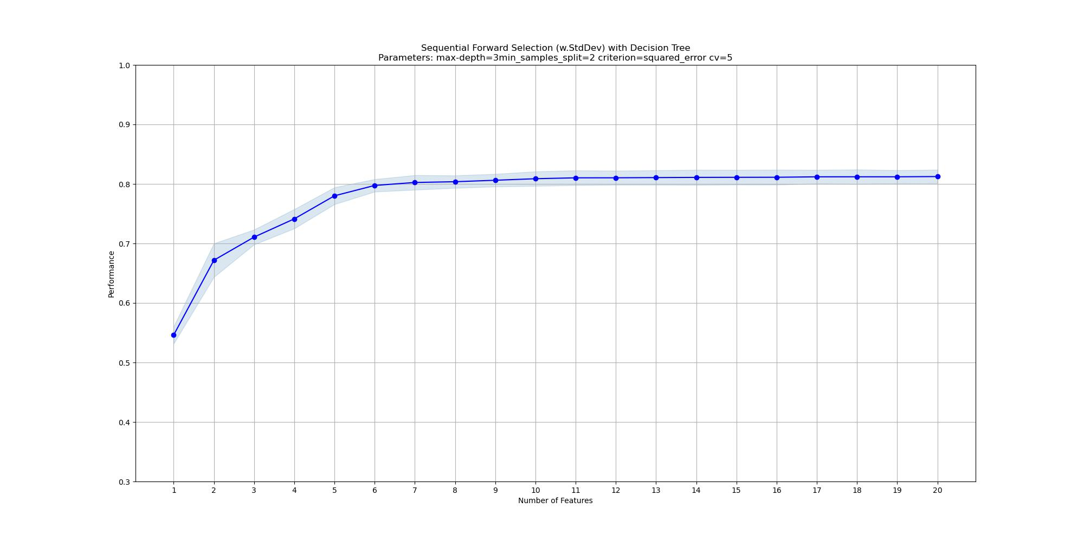
K-Nearest Neighbours & Decision Tree
KNN
Decision Trees
Notes:
Το ΚΝΝ ήταν καλό με 0.8 r2-score, to random Forest, decision tree έβγαλαν παρόμοια αποτελέσματα,

Slide 27
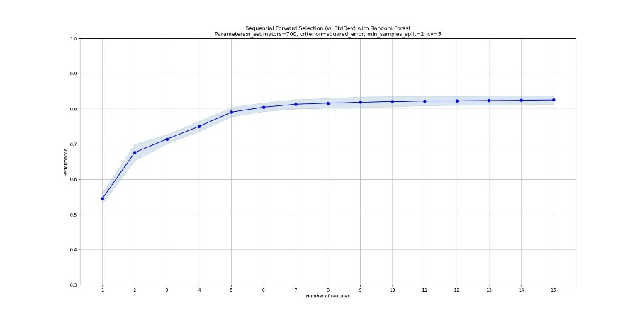
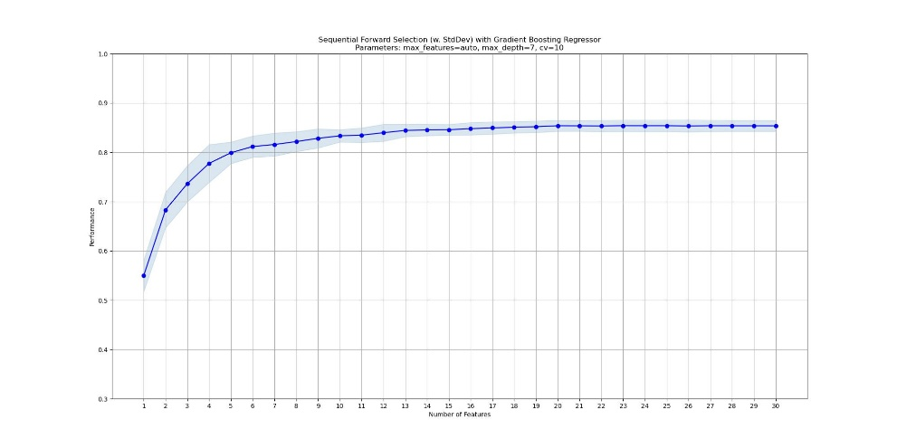
Random Forest & Gradient Boosting
Random Forest
Gradient Boosting
Notes:
Gradient boosting είχε τα καλύτερα αποτελέσματα, 0.85 r2-score ¨οπως φαίνεται

Slide 28
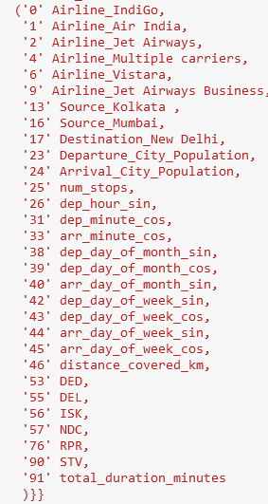
Selected Features
Notes:
Συνεχίσαμε με τα καλύτερα Features του Gradient Boosting όπως φαίνονται στη εικόνα. Από αυτό βλέπουμε πως η προεπεξεργασία μας ήταν πολύ χρήσιμη αφού χρησιμοποιήθηκαν τα features που προσθέσαμε όπως τους πληθυσμούς των πόλεων και τα χιλιόμετρα που διέσχισε η πτήση.
Όπως επίσης και τα διάφορα features που παράχτηκαν με τη cyclical Transformation. Επιπλέον, το hotfix των Airlines ήταν πετυχημένο αφού χρησιμοποιήθηκε!

Slide 29
Exhaustive Hyper-Parameter Tuning using Grid
Gradient Boosting
Extreme Gradient Boosting
KNN
Decision Tree
Random Forest
Extra Trees
Notes:
Το SVR , AdaBoost αντικαταστάθηκαν με μτο Etxra trees kai Extreme Gradient boostin, αφού έιχαν χαμηλά αποτελέσματα.
Τα υπόλοιπα μοντέλα έμειναν τα ίδια!

Slide 30
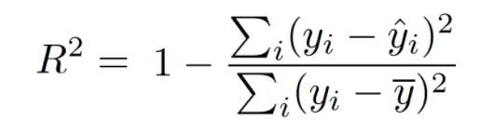
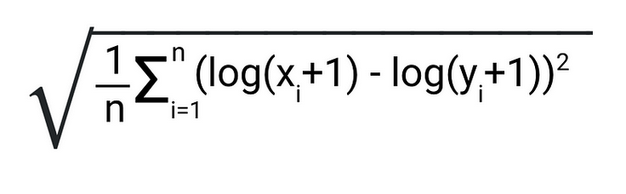
Performance Metrics
R2-score
Root Mean Square Logarithmic Error (RMSLE)
Notes:
Επιπλέον, χρησιμοποιησήσαμε τη μετρική RMSLE (root mean square logarithmic error) μαζί με το r2-score αφού ήταν η τεχνική του διαγωνισμού.

Slide 31
Best Performing Algorithm – Gradient Boosting
RMSLE score -> 0.923
R2-score -> 0.83
Best Gradient Boosting Model
Learning Rate -> 0.1
Max Depth -> 7
Max Features -> Auto
N_Estimators -> 100
Subsample -> 0.1
Notes:
Ο καλύτερος αλγόριθμος ήταν το Gradient Boosting με 0.83 r2-score and 0.923 rmsle score στο training set.
Τα καλύτερα Parameters είναι learning rate 0.1, max depth 7, max features auto, n_estimators 100, submsample 0.1
Μετά το ξανατρέξαμε μόνο του με αυτές τις παραμέτρους- με cross validation- έβγαλε τσα ίδια αποτελέσματα άρα είναι εμπιστεύσιμα και είναι μόνο 0.03 μακριά από τη πρώτη 20άδα του διαγωνισμού άρα είναι και πολύ καλά.

Slide 32
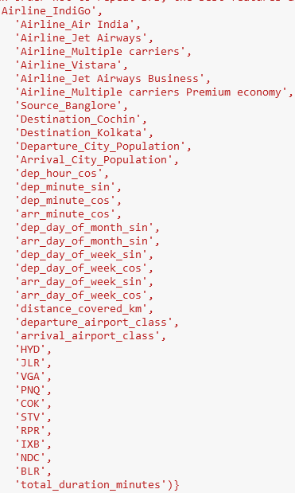
Experiments with Unscaled Data
Why?
Ensemble algorithms predict using Trees and not Distances
Sequential Forward Selection
Exhaustive Hyper-Parameter Tuning using Grid
Run the Best Machine Learning Model.
Similar results as before
Best Performing Algorithm
Extreme Gradient Boosting
Notes:
Σε αυτό το σημείο αποφασίσαμε να τα τρέξουμε και με unscaled data. Ο λόγος για αυτή την επιλογή είναι πως οι επιλεγμένοι αλγόριθμοι λειτουργούν με δέντρα και όχι αποστάστεις, άρα υποθέσαμε πως τα unscaled data δεν θα είχαν πολλές διαφορές στα αποτελέσματα. Πάλι κάναμε sequential forward selection,μετά hyperParameter tuning kai τρέξαμε το καλύτερο αλγόριθμο που ήταν το extreme Gradient Boosting
Τα καλύτερα features είναι αυτά που φαίνονται στη οθόνη και τα πλείστα είναι τα ίδια με τα Scaled data

Slide 33
Competition Test Set
Our best performing model
Top 460 with only 0.06 difference from the first 20.
Worse performance than training set
Expected because some categorical values are missing
Notes:
Άρα σε σχέση με το διαγωνισμό, το καλύτερο μας μοντέλο είχε αποτελέσματα χειρότερα από το training set αφού έλειπαν κάποια labels (Airline Trujet) δεν υπάρχει στο test set ενώ είναι μια που τη χρησιμοποιούμε. Αλλά γενικά ήταν αρκετά καλά τα αποτελέσματα με διαφορά μόλις 0.06 από τους πρώτους.

Slide 34
Conclusion
Tree Algorithms, Ensemble Algorithms
Suited for categorical data
Scaled and Not Scaled Dataset => Similar Results
Our hypothesis is correct
Notes:
Άρα για να ανακεφαλαιώσουμε, επειδή τα περισσότερα features ήταν binary oi Ensemble algorihtms όπως random forest kai gradient boosting ήταν καλύτερη και τελικά δεν έπεζε σημασία το scaling.

Slide 35

Thank you for your attention Feel free to ask any Questions

